Slide 1

연구/개발팀 JSON 시작하기
정 승 훈 차장

Slide 2
JSON (JavaScript Object Notation)
정의
JavaScript Object Notation라는 의미의 축약어로 데이터를 저장하거나 전송할 때 많이 사용되는 경량의 DATA 교환 형식이다.
Javascript에서 객체를 만들 때 사용하는 표현식을 의미한다.
JSON 표현식은 사람과 기계 모두 이해하기 쉬우며 용량이 작아서, 최근에는 JSON이 XML을 대체해서 데이터 전송 등에 많이 사용한다.
JSON은 데이터 포맷일 뿐이며 어떠한 통신 방법도, 프로그래밍 문법도 아닌 단순히 데이터를 표시하는 표현 방법일 뿐이다.

Slide 3
JSON (JavaScript Object Notation)
특징
서버와 클라이언트 간의 교류에서 일반적으로 많이 사용된다.
자바스크립트 객체 표기법과 아주 유사하다.
자바스크립트를 이용하여 JSON 형식의 문서를 쉽게 자바스크립트 객체로 변환할 수 있는 이점이 있다.
JSON 문서 형식은 자바스크립트 객체의 형식을 기반으로 만들어졌다.
자바스크립트의 문법과 굉장히 유사하지만 텍스트 형식일 뿐이다.
다른 프로그래밍 언어를 이용해서도 쉽게 만들 수 있다.
특정 언어에 종속되지 않으며, 대부분의 프로그래밍 언어에서 JSON 포맷의 데이터를 핸들링 할 수 있는 라이브러리를 제공한다.

Slide 4
JSON
단점
주석을 지원하지 않는다. 이 때문에 설정파일로 사용하기 어려워진다.
문법이 유연하지 않다.
모든 문자열에 따옴표가 강제되며, "(쌍따옴표)만 사용해야 했기에 "는 일일히 이스케이핑 해야 한다.
모든 프로퍼티마다 ,로 구분해야 하며, trailing comma는 불가능하다. 이는 git diff를 지저분하게 만들고, 수시로 편집해야 하는 설정파일에서는 상당히 효율이 떨어지는 작업이다.
중괄호를 모두 닫아야 한다. 만약 한쪽을 열고 닫지 않는다면 당연히 에러가 나며, 객체나 배열을 새로 만들 때마다 불필요한 기호가 추가되어 길이가 길어진다.
true, null등의 리터럴에서 오타가 나기 쉽고, 원하는 형식대로 간단히 쓸 수가 없다.
문자열 안에서 이스케이프 문자를 처리하기가 복잡하다.
반복적으로 쓰이는 값을 일일이 수정하거나 관리하기 어렵다. 특히 설정파일에서는 이런 문제가 심해진다.
타입을 명시할 방법이 존재하지 않는다.

Slide 5
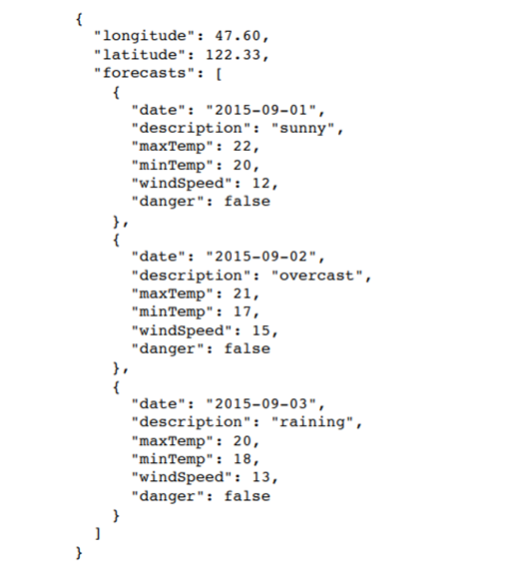
JSON (JavaScript Object Notation)
표기 방법

